Slide 1
人工智能系统 System for AI
计算图的编译与优化
Computation Graph Compilation and Optimization

Slide 2
主要内容
深度神经网络编译器
计算图优化
内存优化
内核优化
调度优化

Slide 3
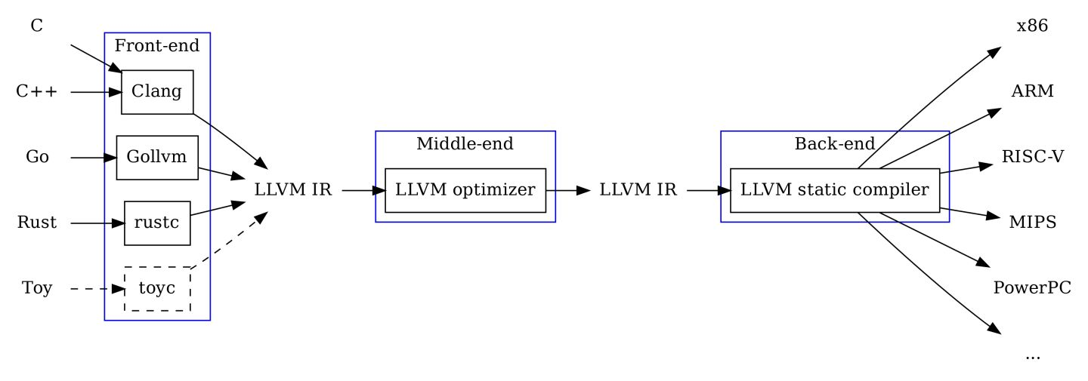
编译器
编译器（compiler）是一种计算机程序，它会将某种编程语言写成的源代码（原始语言）转换成另一种编程语言（目标语言）
核心概念：前端、后端、中间表达、优化过程
举例：LLVM
https://riboseyim.github.io/2017/05/12/Language-Compiler/

Slide 4
编译优化有什么用？
更高效地适配多种后端设备
  不同架构：X86, ARM, RISC-V, MIPS, 等
  不同设备：服务器，PC，手机，手表，机器人等
性能优化
  节省成本
    互联网公司平台代码优化
    挖矿
    超大模型训练: e.g., $4.6million/trial for GPT-3
  节省人力
  给算法提供更大空间

Slide 5



神经网络编译器
前端：基于Python的DSL语言
  如PyTorch, TensorFlow等
后端：神经网络加速器
  如GPU, CPU, FPGA, TPU, IPU等
中间表达：计算图、算子表达式
  如DAG, TVM IR
优化过程：
  计算图优化、内存优化、内核优化、调度优化
x
计算图IR（DAG)
*
+
y
w
b
计算图优化
内存优化
算子表达式IR
内核优化与生成
计算调度优化
CPU
GPU
XPU

Slide 6
大纲
1. 计算图优化
2. 内存优化
3. 内核优化
4. 调度优化

Slide 7
中间表示--计算图
基本数据结构：Tensor （N维数组）
  Tensor形状： [2, 3, 4]
  元素类型：int, float, string, etc.
基本运算单元：Operator
  由最基本的代数算子组成
  每个Operator接收N个输入Tensor，并输出M个输出Tensor
  TensorFlow中有>400个基本operator
Add | Log | While
Sub | MatMul | Merge
Mul | Conv | BroadCast
Div | BatchNorm | Reduce
Relu | Loss | Map
Tanh | Transpose | Reshape
Exp | Concatenate | Select
Floor | Sigmoid | …..

Slide 8
中间表示--计算图
用数据流图表示计算逻辑和状态
  节点表示Operator
  边表示Tensor
计算状态（如参数）也是Operator
  如Variable Operator
特殊的Operator
  如：Switch, Merge, While 等用来构建控制流
特殊的边
  如：控制边用来表示节点之间的依赖关系
Const
Variable
Tensor 0
Tensor 1
Matmul
Tensor 2
Relu

Slide 9
图优化
目标：通过图的等价变换化简计算图，从而降低计算复杂度或内存开销。
数据流图作为深度学习框架中的高层中间表示，可以允许任何等价图优化Pass去化简计算流图或提高执行效率
x
*
+
y
w
b
表达式化简
公共子表达式消除
常数传播
Operator Batch
表达式替换
算子融合
…
x
*
+
y
w
b

Slide 10
图优化（1）：算术表达式化简
通过代数运算等价变换化简计算图，如：
a * 0 -> 0
a * broadcast(0) -> broadcast(0)
a * 1 -> a
a * broadcast(1) -> a
a + 0 -> a
a + broadcast(0) -> a
log(exp(x)/y) -> x - log(y)
…

Slide 11
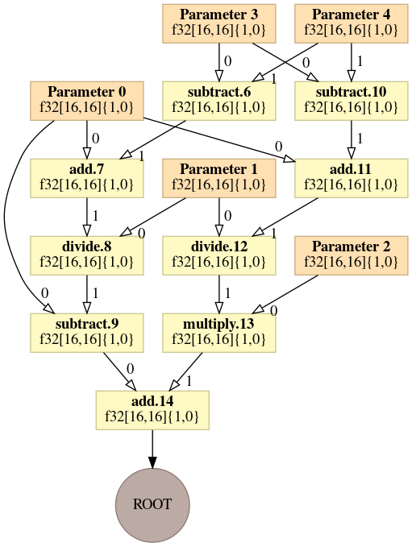
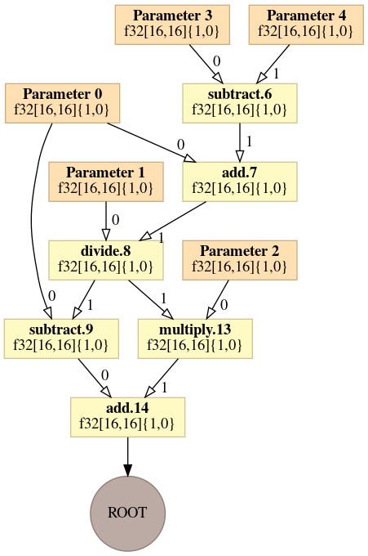
图优化（2）：公共子表达式消除
目的是将相同输入的表达式进行消除，由一个节点来代替，复用计算结果
思考：如何实现
Subtract.6
Add.7
divide.8
Subtract.9
Multiply.13
Add.4

Slide 12
图优化（3）：常数传播
如果一个算子的所有输入张量都是常数的话，那么该算子的结果也为常数张量
在编译期计算并化简
例子：假设Parameter 0, 3, 4为常数张量，最终的图可以化简为什么？
注意：常数传播可能会引起内存的扩张
  如，Broadcast
Const 3
Const 5
Const 0

Slide 13
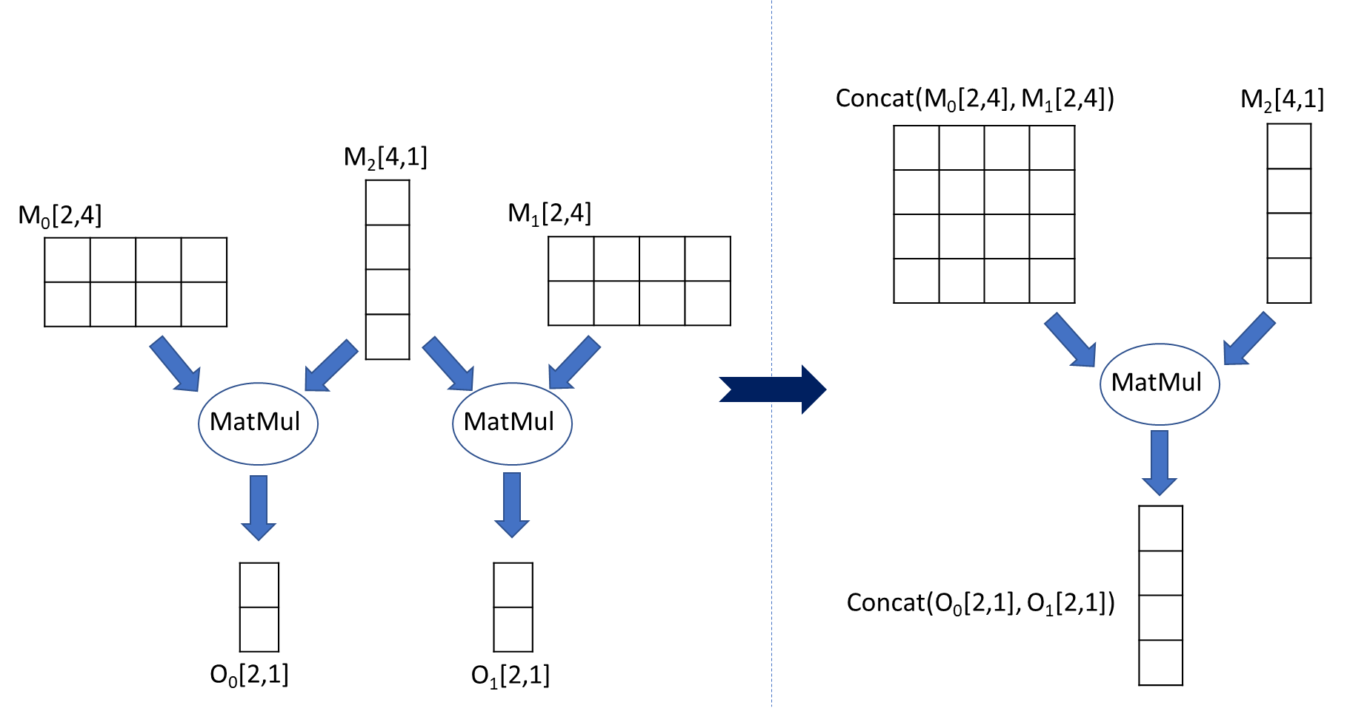



图优化（4）：GEMM自动融合
Batch same-type operators to leverage GPU massive parallelism
h_{t}
+
×
×
$$σ$$
$$σ$$
$$tanh$$
+
+
+
M
M
M
M
M
M
R_{f}
R_{o}
R_{z}
h_{t-1}
x_{t}
W_{f}
W_{o}
W_{z}
Data-flow graph of a GRU cell

Slide 14




图优化（4）：GEMM自动融合
通过将输入张量合并成一个大的张量来实现将相同的算子合并成一个更大的算子，从而更好的利用硬件并行度
h_{t}
h_{t}
+
+
×
×
×
×
$$σ$$
$$σ$$
$$tanh$$
$$σ$$
$$σ$$
$$tanh$$
+
+
+
+
M
M
M
M
M
M
M
M
R_{f}
R_{o}
R_{z}
h_{t-1}
x_{t}
W_{f}
W_{o}
W_{z}
R
h_{t-1}
x_{t}
W
Data-flow graph of a GRU cell

Slide 15
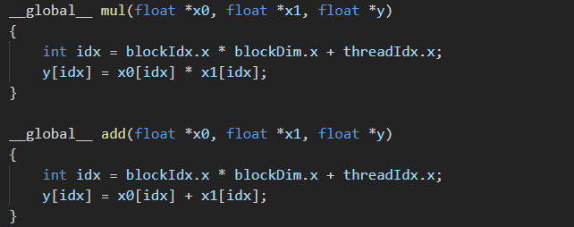
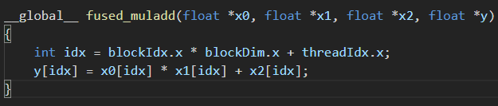
图优化（5）：算子融合
向量化的多个算子的操作可以合并成一个向量化操作
  减少内核启动开销
  减少蹭内存的读取，提高计算密度
add
FusedMulAdd
mul
x2
x0
x1
x2
x0
x1

Slide 16



图优化（5）：算子融合的实现
CodeGenBinary<Add>(“temp0”, B[idx]”)
CodeGenUnary<tanh>(“temp1”)
CodeGenUnary<sigmoid>(“A[idx]”)
A
B
//kernel code generated by compiler
__global__
void kernel_0(float *A, float *B, float *C) {
int idx = blockIdx.x * blockDim.x + threadIdx.x;
if (idx < num_elements) {
Code generation templates
$$σ$$
//template for unary op code generation
template <typename Op>
string CodeGenUnary(string v) {
return Op.str() + “(” + v + “);\n”;
}
$$+$$
$$tanh$$
float temp0 = sigmoidf(A[idx]);
float temp1 = temp0 + B[idx];
C
float temp2 = tanhf(temp1);
//template for binary op code generation
template <typename Op>
string CodeGenBinary(string v1, string v2) {
return v1 + Op.str() + v2 + “;\n”;
}
C[idx] = temp2;
}
}
…

Slide 17
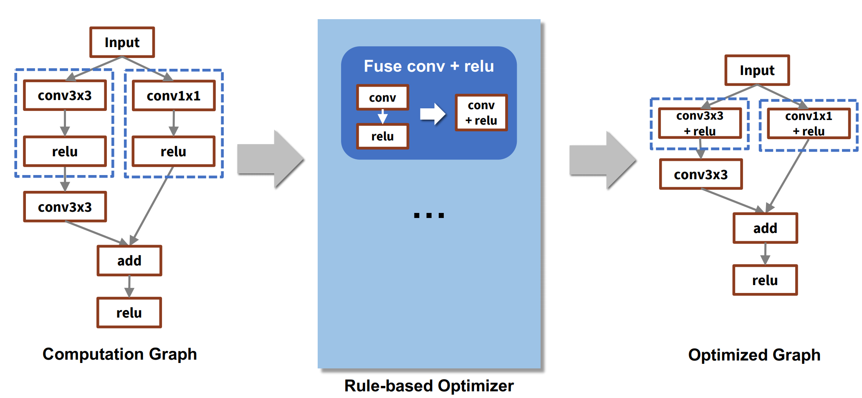
图优化（6）：子图替换
利用子图匹配识别出可替换的复杂子图，替换为更高效的合并算子

Slide 18
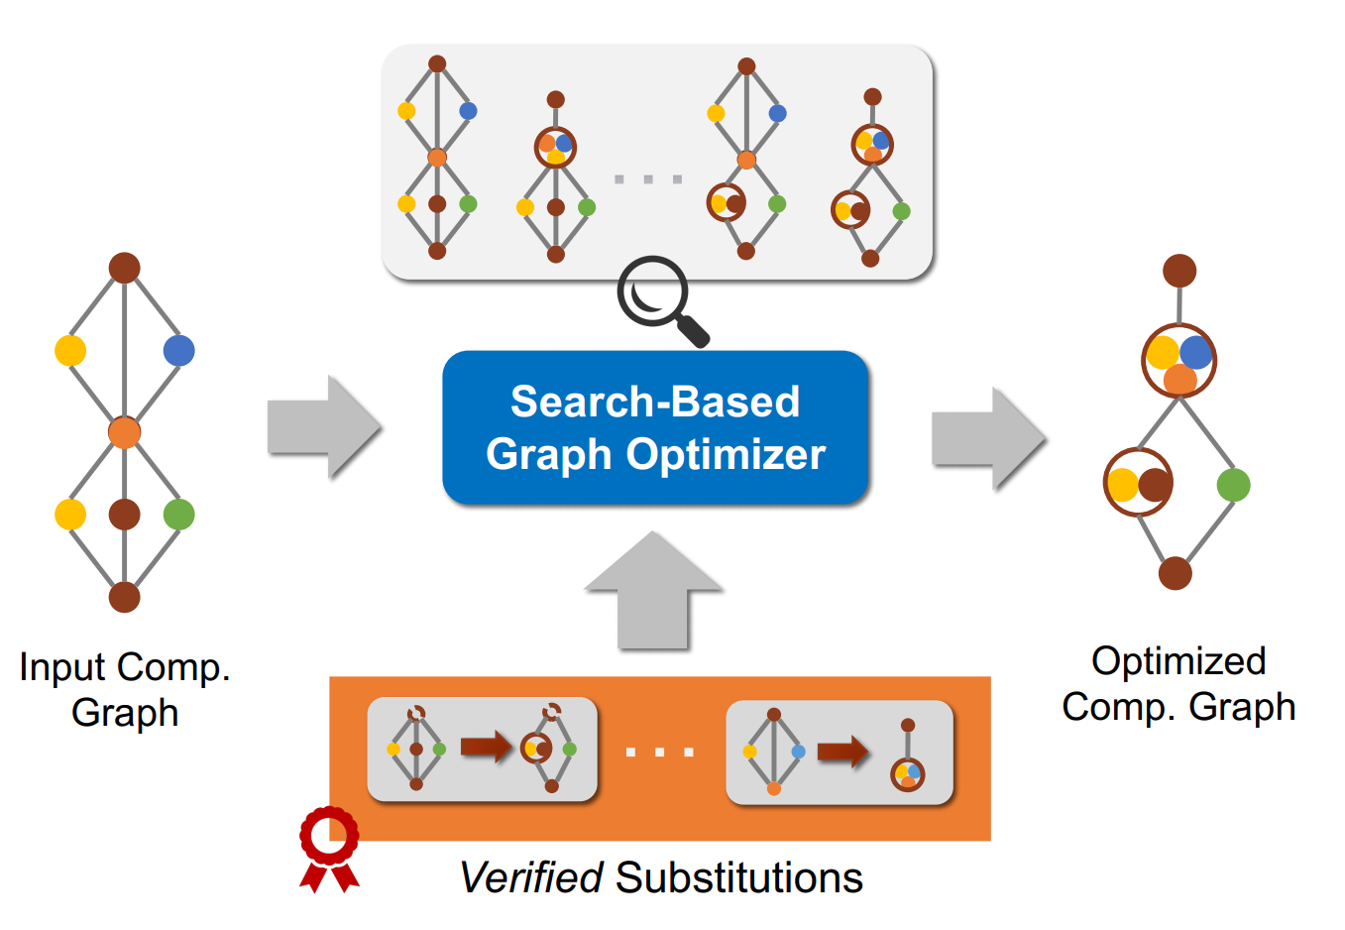
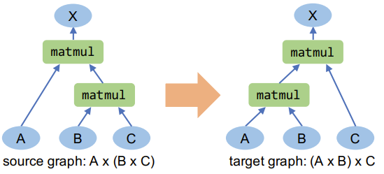
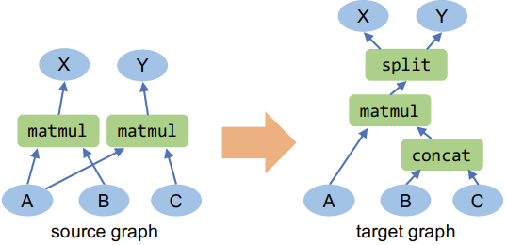
图优化（6）：随机子图替换
TASO: Optimizing Deep Learning Computation with Automatic Generation of Graph Substitutions

Slide 19
小结：图优化的总结
计算图作为深度学习编译框架的第一层中间表示
基于计算图的优化算法：
  算术表达式化简
  公共子表达式消除
  常数传播
  矩阵合并
  算子融合
  子图替换/随机子图替换
思考：
  你可以想到哪些其它的计算图上的优化？

Slide 20
大纲
1. 计算图优化
2. 内存优化
3. 内核优化
4. 调度优化

Slide 21
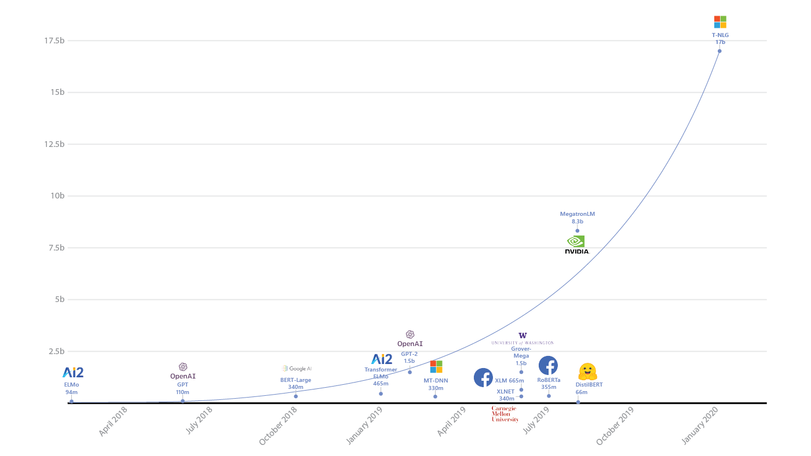
模型参数量的变化趋势
https://www.microsoft.com/en-us/research/blog/turing-nlg-a-17-billion-parameter-language-model-by-microsoft/

Slide 22














内存优化
目标：图过对计算图的变化以及张量的合理分配来降低内存使用的总量。
举例：
$${()}^{2}$$
$$b$$
$$x$$
$$exp$$
$$a$$
$$+$$
$$c$$
Total memory=4N
$${()}^{2}$$
$$b$$
$$x$$
$$exp$$
$$a$$
$$+$$
$$c$$
Total memory=2N

Slide 23
内存优化（1）：基于拓扑序的最小内存分配
将计算流图按照某种拓扑序进行排序
  如BFS，Reverse DFS等
按照节点的拓扑顺序依次分配其使用到的输出张量
当一个张量后面没有其它算子使用时，则回收到内存池
当所有张量分配完成后，内存池的最大分配空间就是该计算图需要的最小内存
拓扑序的选择会同时影响模型的计算时间和最大内存占用

Slide 24
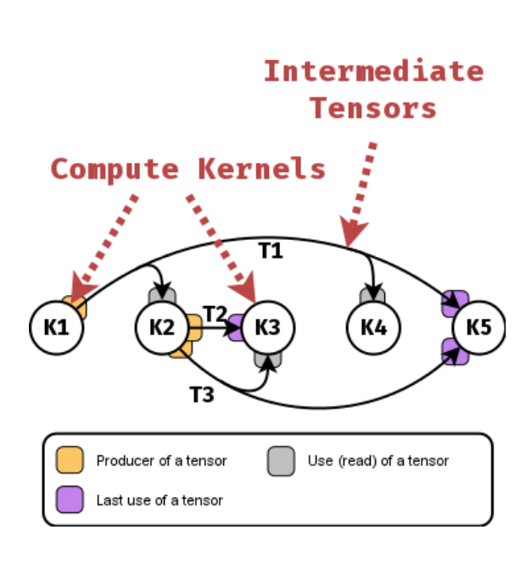
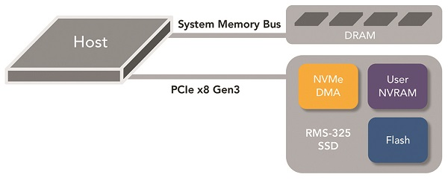
内存优化（2）：根据整数线性规划求解最优内存放置
  目标：给定任意的计算图最小化执行时间
  约束：有限的快速内存，如GPU内存
  变量：每一个张量是否放置在快速内存中，还是较慢的外存中（如CPU内存）
  过程：最优化张量的移动
  需求：每个内核计算的测量时间
AutoTM: Automatic Tensor Movement in Heterogeneous Memory Systems using Integer Linear Programming

Slide 25
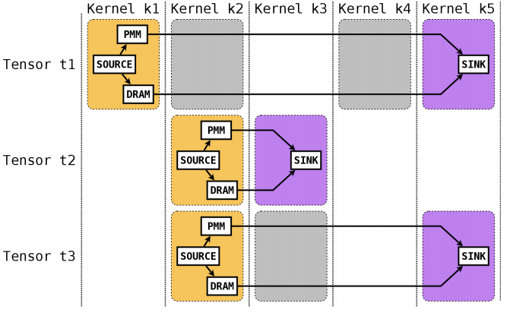
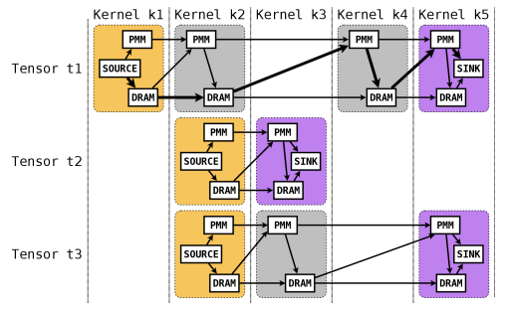
内存优化（2）：根据整数线性规划求解最优内存放置
  方法：将上述优化问题建模为整数线性规划问题
静态分配
动态调整
AutoTM: Automatic Tensor Movement in Heterogeneous Memory Systems using Integer Linear Programming

Slide 26
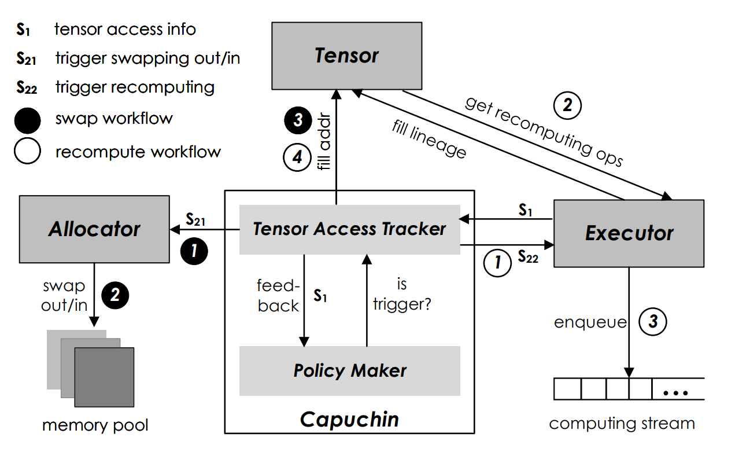
内存优化（3）：张量换入换出与张量重计算
方法：
  DRAM存储量相对GPU显存来说比较大，可以将数据在GPU与DRAM之间进行转移，或者直接重新计算
发现：
  在训练过程中张量的访问模式比较规律
核心思想
  根据运行时的张量访问来动态管理内存
  替换+预取
  重新计算
  Capuchin: Tensor-based GPU Memory Management for Deep Learning

Slide 27
小结：内存优化的总结
基于计算图的内存优化算法：
  基于拓扑序的最小内存分配
  根据整数线性规划求解最优内存放置
  张量换入换出与张量重计算
思考：
  你可以想到哪些其它的内存优化方法？

Slide 28
大纲
1. 计算图优化
2. 内存优化
3. 内核优化
4. 调度优化

Slide 29
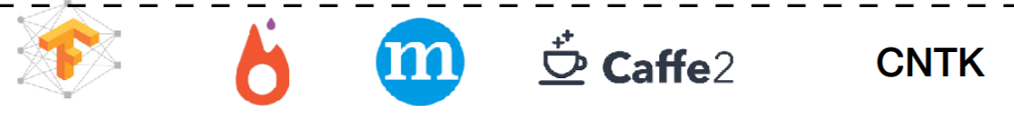
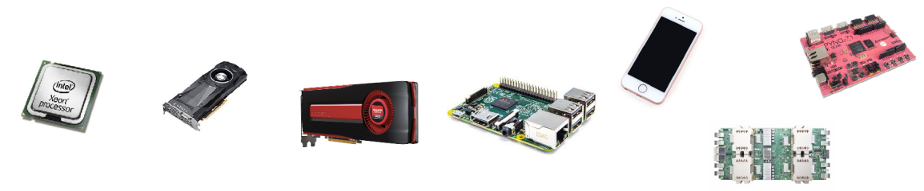
内核优化与内核生成
x
计算图IR（DAG)
*
+
y
w
b
计算图优化
问题: 每个后端平台针对每个算子都需要单独实现至少一个内核
考虑：编程模型、数据排布、线程模型、缓存大小等等

Slide 30
内核优化与内核生成
x
计算图IR（DAG)
*
+
y
w
b
计算图优化
张量运算表达式
C[i] = A[i] + B[i]
算子优化与生成

Slide 31
张量运算编译
核心思想：分离计算逻辑与调度逻辑
  通过张量运算表达式表示每个算子的通用计算逻辑
  通过调度语言描述算子在映射到具体硬件上时的调度空间
相关工作：
  TVM, Halide, TACO, Tensor Comprehension, FlexTensor等
张量运算表达式：例：TVM IR
  C = A * B
  C = tvm.compute((m, n), lambda i, j: tvm.sum(A[i, k] * B[k, j]), axis=k)

Slide 32
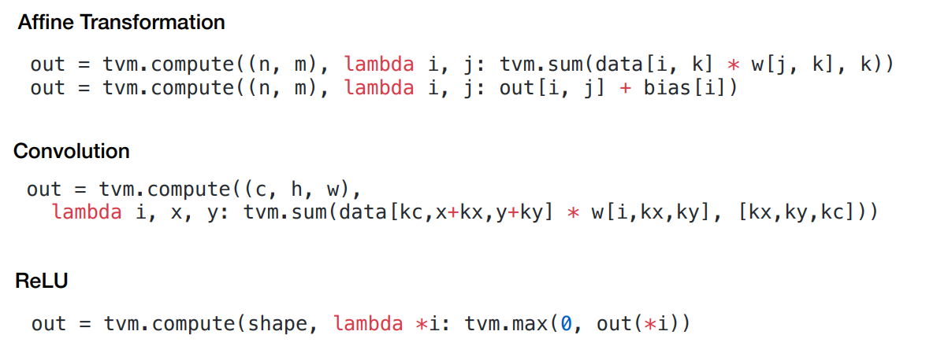
其它张量运算表达式

Slide 33
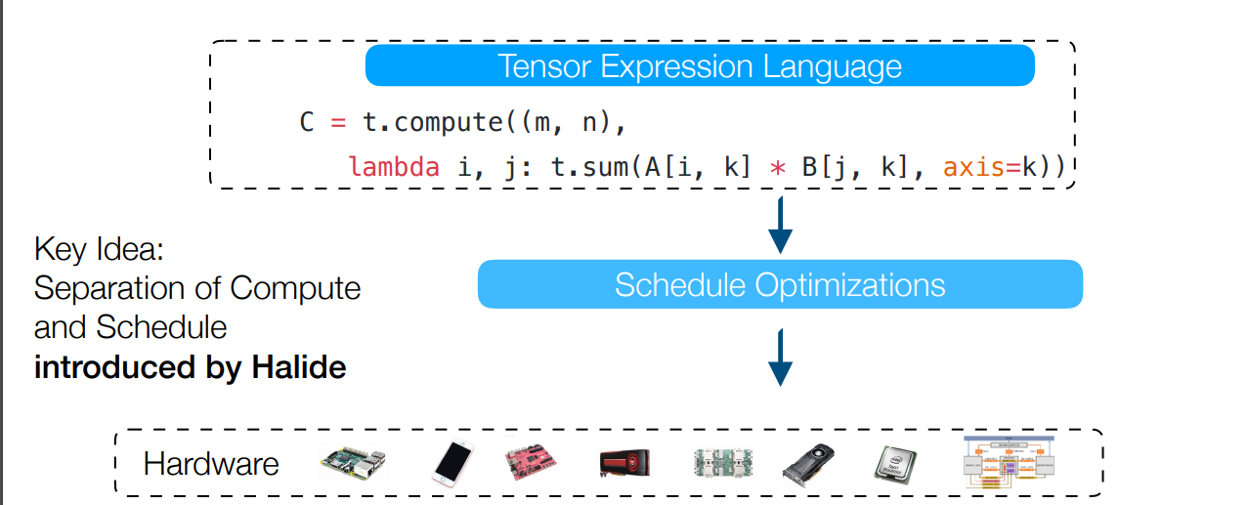
张量运算到代码生成
Source: http://dlsys.cs.washington.edu/

Slide 34
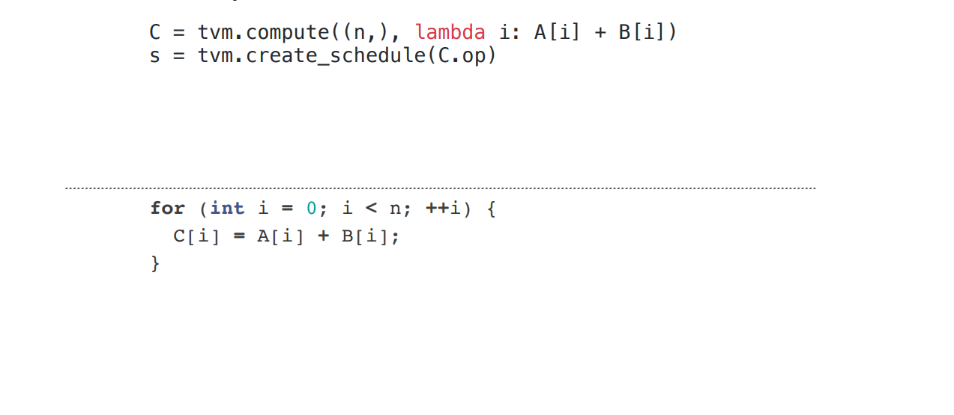
例子：如何优化和生成一个向量加算子？

Slide 35
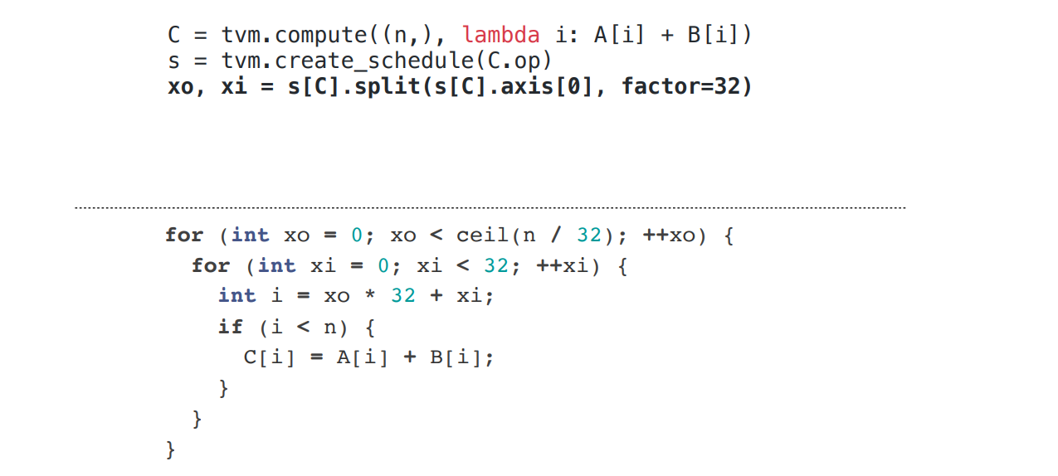
例子：如何优化和生成一个向量加算子？

Slide 36
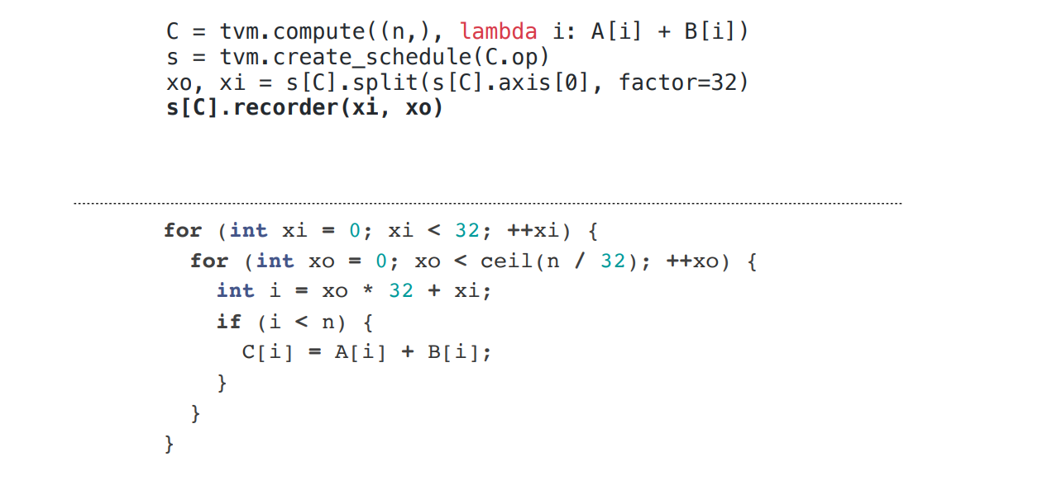
例子：如何优化和生成一个向量加算子？

Slide 37
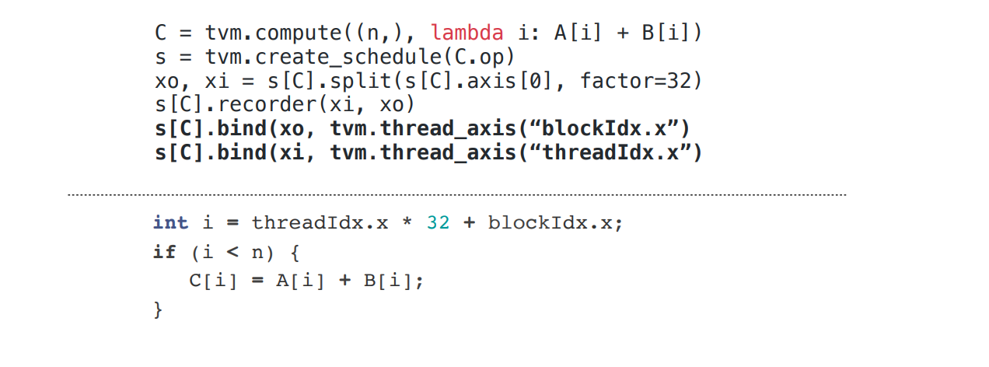
例子：如何优化和生成一个向量加算子？

Slide 38
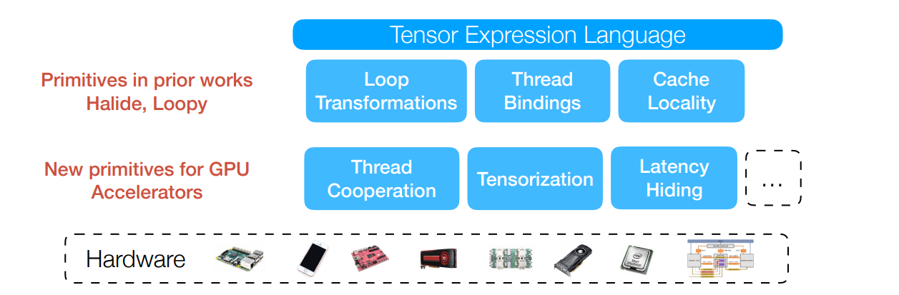
其它算子调度优化
每一种优化都可能产生出多个内核代码的实现
利用自动机器学习（Auto Tuner）在给定时间内搜索出最高效的实现
Source: http://dlsys.cs.washington.edu/

Slide 39
小结：内核优化的总结
内核优化与内核生成
  算子表达式
  算子表示与调度逻辑的分离
  自动调度搜索与代码生成

Slide 40
大纲
1. 计算图优化
2. 内存优化
3. 内核优化
4. 调度优化

Slide 41
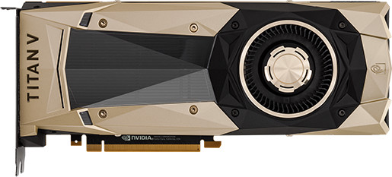
回顾现有深度学习计算框架
第一步: 在GPU上计算一个MatMul算子
Add
C=AxB
B
MatMul
Conv2d
A
C
…
Hardware Scheduler
NVIDIA GPU
EU
EU
EU
EU
EU
EU

Slide 42
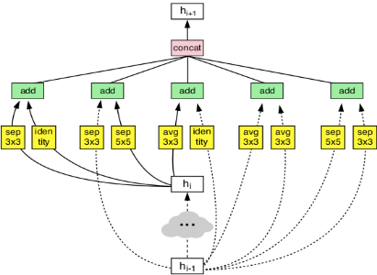
回顾现有深度学习计算框架
数据流图
第二步: 支持任意DNN模型的计算
算子
Conv2d
DNN模型
Add
Relu
Add
Matmul
框架层：将每个op调度到GPU
MatMul
DFG Scheduler
Conv2d
硬件层：将op里的每个task调度到计算单元
Matmul
…
Hardware Scheduler
NVIDIA GPU
EU
EU
EU
EU
EU
EU

Slide 43
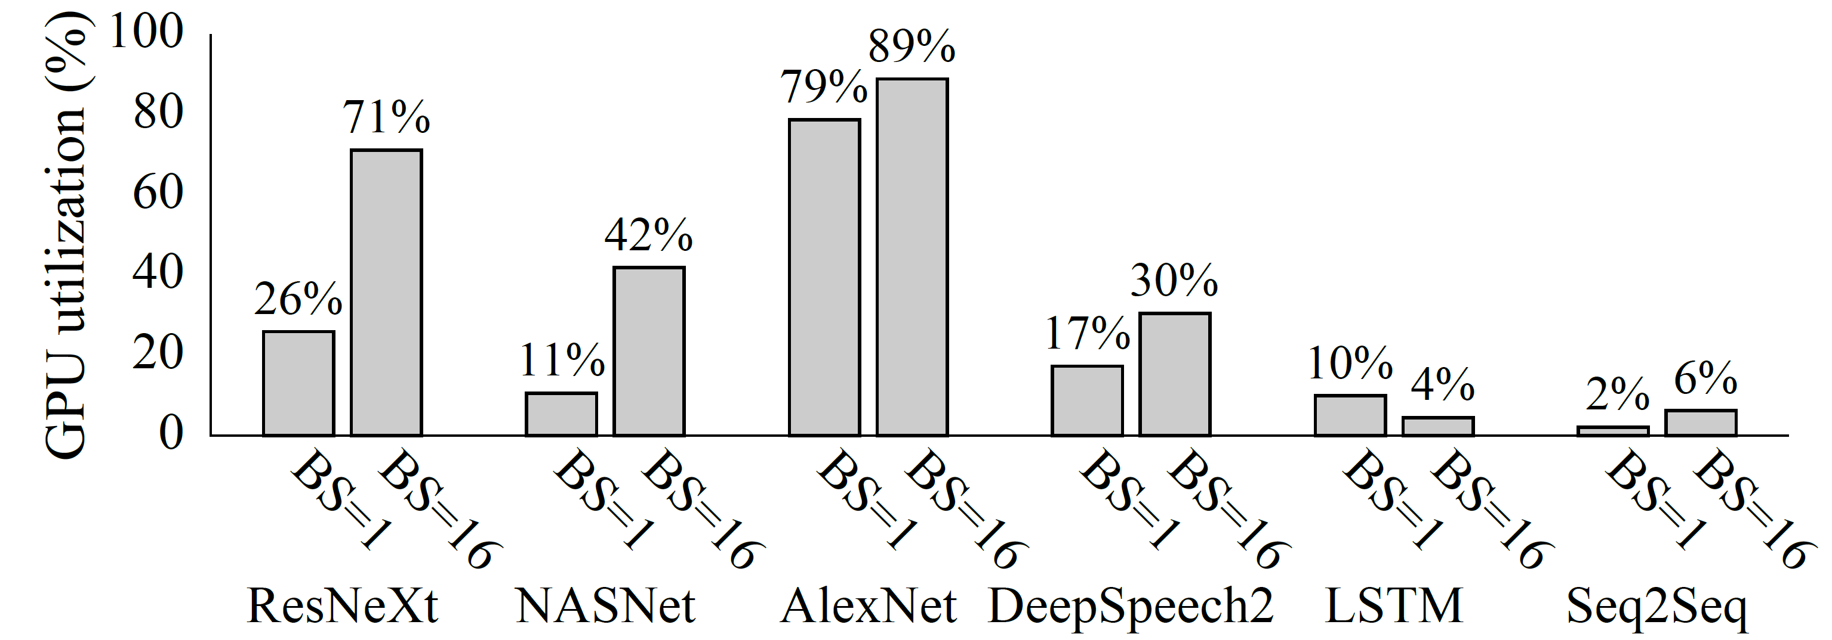
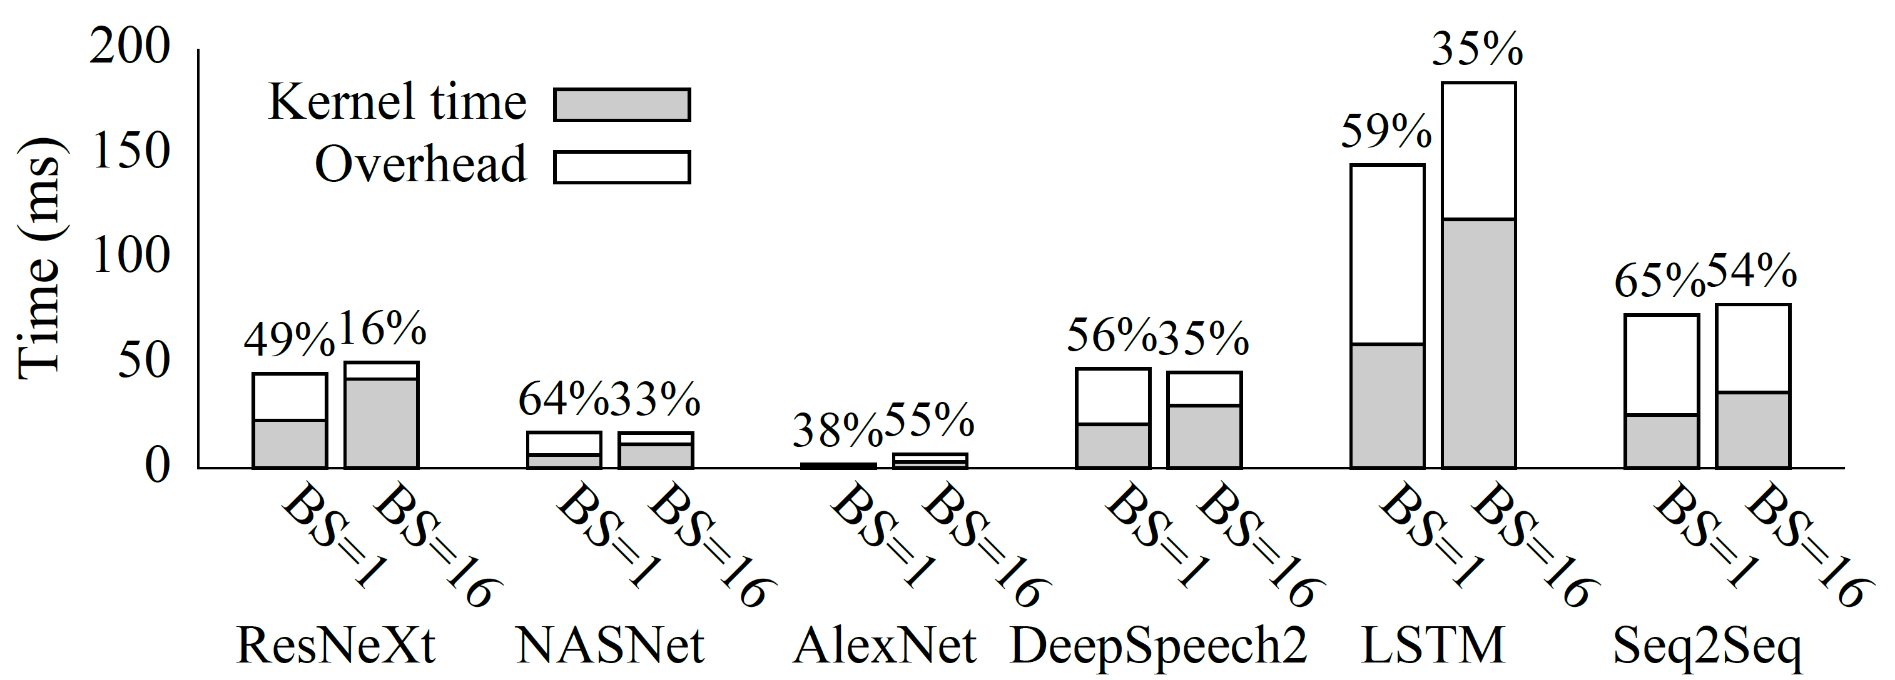
现有计算模式的问题
硬件利用率低，没有完全发挥硬件的计算性能
  单个Op的调度时间与计算时间相比不可忽略
  OP的并行度不足以占满GPU的计算核心
TensorFlow只有2%到83%的GPU利用率
调度开销占到整个计算的33%到65%

Slide 44








优化：如何在现有模式上打“补丁”
单个op并行度低，调度开销大 → 将多个op融合成一个大op
h_{t}
$$h$$
₀
₁
₂
₃
$$h$$
FusedOp
+
×
×
Add
₀
₁
₂
₃
$$σ$$
$$σ$$
$$tanh$$
₀
₁
₂
₃
AddRelu
$$h=relu(x_{1})+c$$
+
M
M
Relu
₀
₁
₂
₃
₀
₁
₂
₃
$$x_{1}$$
R
h_{t-1}
x_{t}
W
$$x_{1}$$

Slide 45




如何对任意的OP进行融合
通过persistent thread-block的方式将多个不同Op的任务拼接成一个大的Kernel来执行
GPU
SM
SM
SM
SM
SM
SM
$$MatMul$$
block0
block1
block2
block3
block4
block5
barrier
vblock0
vblock1
vblock2
vblock3
vblock4
vblock5
$$Conv$$
vblock6
vblock7
vblock8
vblock0
vblock1
vblock2
vblock3
vblock4
vblock5
vblock6
vblock7
vblock8
vblock9
vblock10

Slide 46



如何对任意的OP进行融合的实现
Code Generator
Operator kernels: device functions
//device function for sigmoid operator
__device__ float sigmoidf(float in) {
return 1.f / (1.f + expf(-in));
}
A
B
//kernel code generated by compiler
__global__
void kernel_0(float *A, float *B, float *C) {
int idx = blockIdx.x * blockDim.x + threadIdx.x;
$$σ$$
//device function for relu operator
__device__ float reluf(float in) {
return fmaxf(0.f, in);
}
$$MatMul$$
if (idx < 1024) {
float temp0 = sigmoidf(A[idx]);
buffer0[idx] = temp0;
}
GlobalSync();
$$Relu$$
Operator device functions
//device function for MatMul operator
__device__ float MatMul(float *a, float *b, float *c, int m, int n, int k) {
if (thread_ix < m && thread_iy < k) {
float temp = 0.f;
for (int i = 0; i < n; ++i) {
temp += a[tix*n+i] * b[k*i+tiy];
}
c[k * tix + tiy] = temp;
}
}
for (int tix = bx; tix < ey; tix += offx) {
for (int tiy = by; tiy < ey; tiy += offy) {
MatMul(buffer0, B, buffer1, 1024, 1024, 128);
}
}
C
if (idx < 1024) {
float temp2 = reluf(temp1);
C[idx] = temp2;
}
}
…

Slide 47
对一个技术的总结
一种在GPU上可以支持通用Op融合的优化方法
局限性和问题
  打破了现有的模块化设计
    Kernel Fusion需要对每个Op的kernel有一定要求，并需进行二次修改
    需要获取额外的隐式参数：如threadBlock的个数，大小等
  引入了“非标准”的GPU用法
    在kernel内部做全局同步可能会引入死锁的问题
    Persistent threads
  和GPU有较强的绑定，无法把优化过程通用化
    大量GPU相关的实现细节混在其中

Slide 48
深入思考：是否对系统抽象有本质改变？
Conv2d
Relu
Add
问题1：现有的Op抽象成黑盒函数，没有暴露Op内部的细粒度计算任务
Matmul
DFG Scheduler
问题3：由于上下层的抽象限制，软件调度层无法做到全局的优化
Hardware Scheduler
问题2：GPU只提供Op为单位的调度接口，无法支持细粒度任务在计算单元上的精确映射
EU
EU
EU
EU
EU
EU
48

Slide 49


对计算模式重新抽象
在计算表达层，引入rOperator来代替原有Op，打开Op的黑盒
Conv2d
Conv2d
Relu
Add
Add
Matmul
Relu
rTask
Matmul
DFG of Operators
DFG of rOperators
Rammer:Enabling Holistic Deep Learning Compiler Optimizations with rTasks

Slide 50
对计算模式重新抽象
在硬件层，引入vDevice的抽象，提供计算单元（vEU）的粒度的调度接口
Conv rOperator
Conv
vEU
vEU
vEU
vEU
vEU
vEU
Virtualized Parallel Device (vDevice)
EU
EU
EU
EU
EU
EU
EU
EU
EU
EU
EU
EU
Accelerator
Accelerator
50

Slide 51
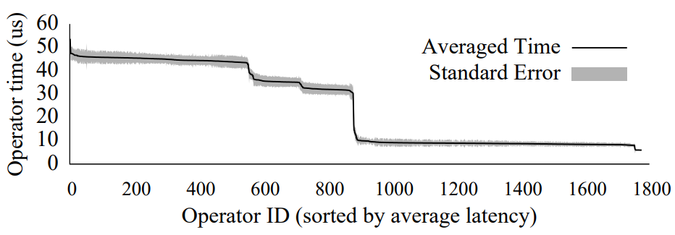
新的挑战:
DFG of rOperators
Conv2d
Add
Relu
rTask
Matmul
rTask粒度的调度可能带来更严重的调度开销
观察：DNN计算性能有较强的确定性
  Op的计算时间比较确定
  数据流图往往在运行前可以确定
Compile-time Scheduling !
rTask Scheduler ?
vEU
vEU
vEU
vEU
vEU
vEU
vEU
vEU
vEU
vEU
vEU
vEU
Virtualized Parallel Device
Virtualized Parallel Device (vDevice)
7% std. error in avg.
EU
EU
EU
EU
EU
EU
Accelerator

Slide 52
Rammer编译器
DFG of rOperators
Conv2d
Add
Relu
rTask
Matmul
核心思想：在编译时将整个数据流图的所有rTask静态的编排成一个确定性执行方案，通过vDevice映射到物理Device的执行单元
解耦的调度机制与优化策略
  调度机制：rTask粒度的调度接口、Profiler
  优化策略：基于上述接口可以设计任意的编排方案来优化整体性能
rTask-aware DFG Compiler
rProgram
rTask
vEU
vEU
vEU
vEU
vEU
vEU
vEU
vEU
vEU
vEU
vEU
vEU
Virtualized Parallel Device
Virtualized Parallel Device (vDevice)
Static map
EU
EU
EU
EU
EU
EU
Accelerator
Rammer:Enabling Holistic Deep Learning Compiler Optimizations with rTasks

Slide 53
一个Rammer调度策略例子
rTask
Wavefront scheduling policy
  将数据流图按拓扑序划分成多个wave
  将每个wave的rTasks静态调度到vEU上
Wave 0
Wave 2
Wave 1
rTask-aware DFG Compiler
rProgram
vEU
vEU
vEU
vEU
vEU
vEU
Virtualized Parallel Device (vDevice)
Static map
EU
EU
EU
EU
EU
EU
Accelerator

Slide 54
End-to-end Performance on CUDA GPU
Latency (ms)
up to 33.94x speedup over TensorFlow-1.15.2 (SOTA DL framework)
up to 20.12x speedup over TensorFlow-XLA-1.15.2 (SOTA DL compiler)
up to 6.46x speedup over TVM-0.7 (with AutoTVM) (SOTA DL compiler)
up to 3.09x speedup over TensorRT-7.0 (SOTA vendor optimized proprietary library)
All data are reported on the inference task (BS=1) on a V100 GPU (more details and evaluation in paper).

Slide 55
本次课程总结
深度神经网络编译器的概念与架构
  中间表达、前端、后端、优化过程
计算图优化
  算术表达式化简、公共子表达式消除、常数传播、矩阵合并、算子融合、子图替换/随机子图替换
内存优化
  基于拓扑序的最小内存分配、根据整数线性规划求解最优内存放置、张量换入换出与张量重计算
内核优化
  算子表达式、算子表示与调度逻辑的分离、自动调度搜索与代码生成
调度优化

Slide 56
课后作业
推荐补充阅读材料
XLA, nGraph, TensorFlow, PyTorch
TVM: An automated end-to-end optimizing compiler for deep learning
Taso: optimizing deep learning computation with automatic generation of graph substitutions.
Learning to optimize tensor programs
Tensor comprehensions: Framework-agnostic high-performance machine learning abstractions
Flextensor: An automatic schedule exploration and optimization framework for tensor computation on heterogeneous system
Tiramisu: A polyhedral compiler for expressing fast and portable code

